Slide 1

Copertura Fibra Ottica a
Castagnole delle Lanze
19 Novembre 2025

Slide 2
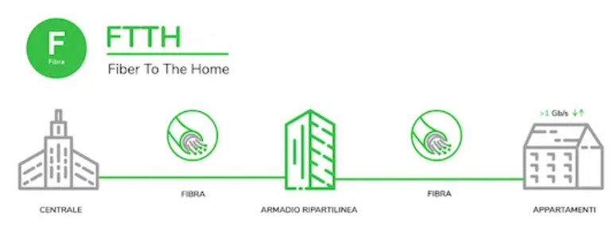
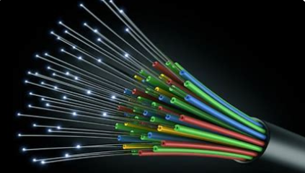
Fibra Ottica a Castagnole delle Lanze
Una importante iniziativa per il nostro comune è l’estensione della rete di comunicazione in fibra ottica a banda ultra larga (BUL) su buona parte del territorio; i lavori di Open Fiber sono iniziati da Settembre 24 e sono stati completati ad Agosto 25.
Il 17 Settembre 25 il Comune ha ricevuto la comunicazione ufficiale di «Apertura vendibilità su rete Bul» da parte di Open Fiber. Grazie all’infrastruttura Open Fiber, i cittadini Castagnolesi hanno l’opportunità di fruire di connessioni a Internet ultraveloci e di avere a disposizione nuove e più vantaggiose tariffe in fibra.
Il miglioramento dell’infrastruttura di rete è un importante presupposto per iniziative di ottimizzazione e informatizzazione dei processi degli Uffici Comunali, per l’integrazione con altri Enti statali, con le Aziende, con le Banche dati e le Piattaforme correlate ma ovviamente non solo … anche con e per tutti i Cittadini.
Il tessuto Produttivo / Turistico del nostro territorio può cogliere un’ottima occasione per semplificare e velocizzare molti processi amministrativi ed operativi e quindi per aumentare la propria competitività e presenza sul mercato di riferimento.

Slide 3
Fibra Ottica a Castagnole delle Lanze
---------------------------------- D’ORA IN POI POSSIAMO : ------------------------------
Fare la verifica di copertura del proprio indirizzo di abitazione / Azienda / ecc. sul sito :
www.openfiber.it nella sezione “Verifica Copertura” con il link
https://openfiber.it/verifica-copertura
Il sito oltre ad indicare la propria copertura fornirà anche l’elenco degli operatori che ad oggi hanno già formulato delle proposte economiche di connessione, pertanto ogni Cittadino autonomamente potrà decidere il da farsi per le proprie necessità.
Infine il Comune darà assistenza ai Cittadini in presenza ogni giovedì mattina dalle ore 9 alle ore 13 presso l’URP in via Don Casetta 7.

